Slide 1
BBC BUSINESS ARTICLES TEXT EXPLORATION AND BENCHMARK BULDING FOR AUTOMATIC TOPIC MODELING EVALUATION
Tommaso Di Vincenzo & Riccardo Maganza

Slide 2
DATA PREPARATION
Rimozione punteggiatura, numeri, simboli particolari e parole poco informative;
rimozione stopwords (dizionario Smart);
stemming;
destemming;
Document-Term matrix imputando le frequenze con il metodo tf-idf

Slide 3
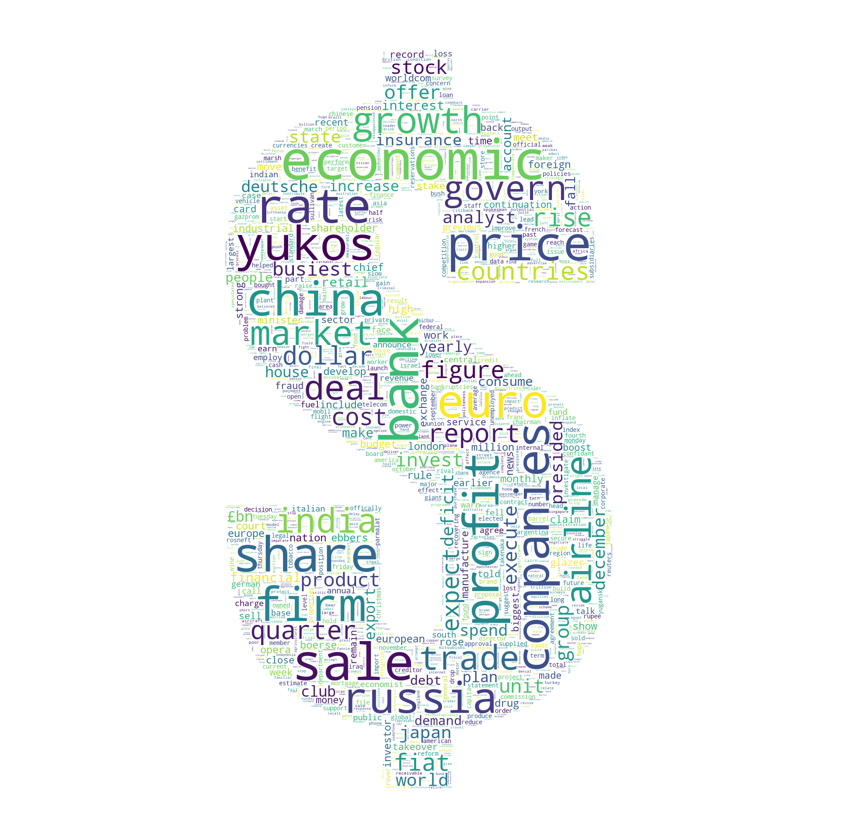

Slide 4
CLUSTERING
Algoritmo dei k-medoidi per k da 1 a 15;
selezione di k = 12 poiché massimizza la silhouette media;

Slide 5
RISULTATI
1. profit sale game share quarter earn
2.52 1.45 1.31 1.16 0.97 0.91
2. deficit dollar crude budget bush
2.02 2.01 1.46 1.27 1.12
3. Yukos Russia Gazprom court Yugansk Rosneft
3.97 3.45 1.76 1.68 1.51 1.43
4. Fiat italian Romeo Alfa engine Alliance
2.99 0.74 0.55 0.52 0.48 0.45
5. economic rate growth house figure manufacture
3.01 2.99 2.22 1.76 1.76 1.62
6. China bank Rover Yuan project foreign
2.93 2.61 0.96 0.80 0.71 0.70
7. countries drug people Indonesia economic disaster
1.09 0.93 0.93 0.84 0.79 0.78
8. airline India flight plane carrier Quantas
3.59 1.77 1.28 1.12 1,11 0.99
9. retail sale store mart card christmas
1.76 1.65 1.62 0.89 0.82 0.78
Ebbers Worldcom Sullivan fraud Verizon Qwest
2.16 2.00 1.29 1.22 0.80 0.75
11. insurance Marsh Spitzer Citigroup pension broker
1.73 1.61 0.75 0.60 0.60 0.53
Börse deutsche Euronext Fosters takeover London
2.15 1.83 1.21 1.07 0.87 0.79

Slide 6
COSTRUZIONE MANUALE DEL BENCHMARK
Selezione manuale delle parole maggiormente identificative di ogni gruppo:
profit, sale, game, share, earn;
dollar, crude, deficit, Bush, barrel;
Yukos, Russia, Gazprom, court, auction;
fiat, Italy, Saab, Opel, motor;
economy, growth, house, unemployed, inflation;
China, yuan, Japan, Israel, Islam;
Lanka, disaster, people, Indonesia, tsunami;
airline, India, Qantas, Airbus, Lufthansa;
Börse, deutsche, Euronext, takeover, shareholder;
retail, sale, store, christmas, Lvmh;
Ebbers, fraud, Verizon, Qwest, lawyer;
insurance, Marsh, pension, investigation, plead.

Slide 7
SELEZIONE AUTOMATIZZATA DEI TOPICS
Applicazione del modello Latent Dirichlet Allocation (LDA) al corpus di testi;
selezione dei primi 5 termini per percentuale di appartenenza ai topics per ognuno dei 12;

Slide 8
TOPICS SELEZIONATI AUTOMATICAMENTE
dollar, deficit, euro, budget, trade;
bank, companies, firm, deal, financial;
companies, firm, Worldcom, Ebbers, telecom;
Russia, Yukos, court, companies, firm;
5) airline, cost, report, fuel, India;
offer, deutsche, share, Börse, London;
price, house, market, China, mortgage;
economic, growth, rate, rise, figure;
club, unit, Glazer, invest, Argentina;
economic, countries, govern, world, people;
profit, sale, share, market, companies;
companies, drug, call, firm, customer.

Slide 9
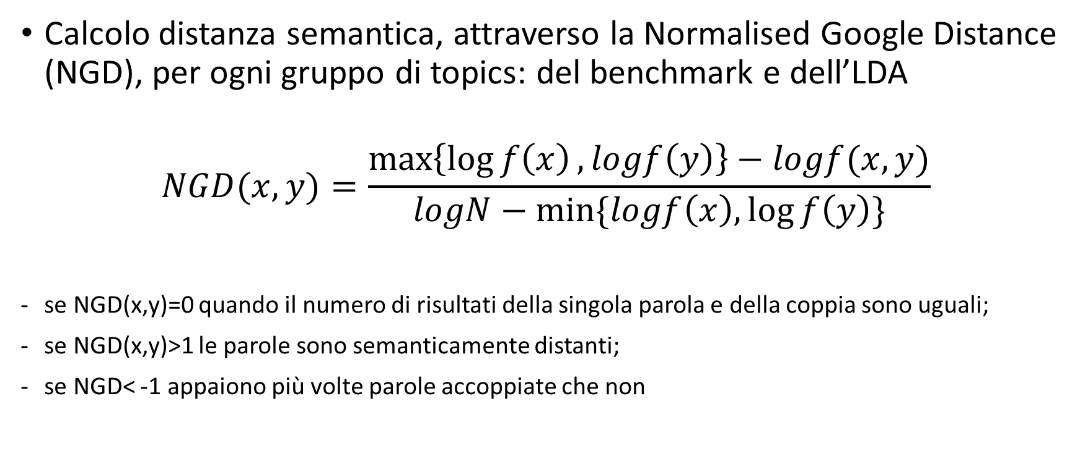
CALCOLO DISTANZA SEMANTICA
Calcolo distanza semantica, attraverso la Normalised Google Distance (NGD), per ogni gruppo di topics: del benchmark e dell’LDA
$$NGD(x,y)=\frac{\max\left\{\log{f\left(x\right)}, logf\left(y\right)\right\}−logf(x,y)}{logN−min\{logf\left(x\right),\log{f\left(y\right)}\}}$$
se NGD(x,y)=0 quando il numero di risultati della singola parola e della coppia sono uguali;
se NGD(x,y)>1 le parole sono semanticamente distanti;
se NGD< -1 appaiono più volte parole accoppiate che non

Slide 10
CONFRONTO RISULTATI
BENCHMARK
AUTOMATIC TOPIC MODELING
0.649 | 0.482 | 0.830 | 0.755 | 0.606 | 0.738 | 0.874 | 0.668 | 0.722 | 0.885 | 0.797 | 0.411
0.743 | 0.648 | 0.236 | 0.835 | 0.850 | 0.861 | 0.839 | 0.638 | 0.965 | 0.713 | 0.930 | 0.441

